Slide 1

Big Data Analysis MOSP
Duksan Ryu 교수님
1조
201513820 김민규
201513822 김범수
201310496 김원배
201513861 최종민

Slide 2
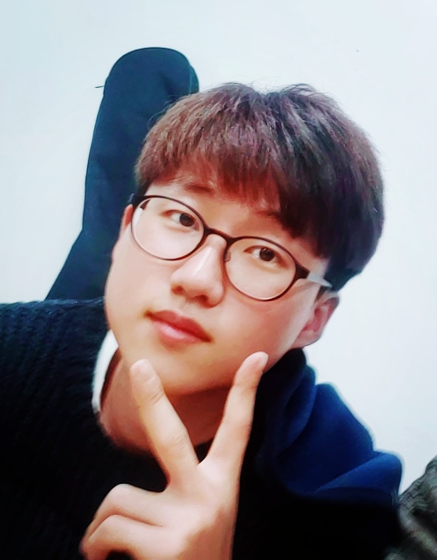

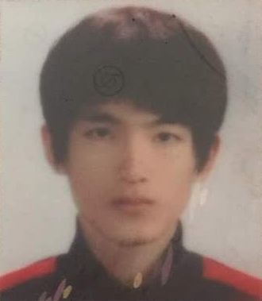
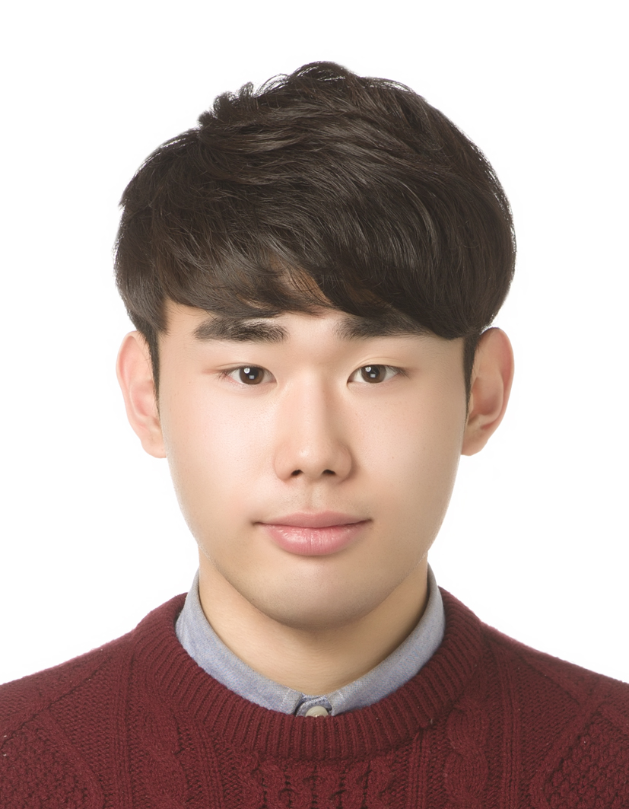
팀원소개
201513820
팀장 김민규
201513822
김범수
201310496
김원배
201513861
최종민

Slide 3
개요
1. 브레인스토밍
2. 아이디어 설명
3. 아이디어 선정
4. 최종 아이디어 설명
5. 진행 현황

Slide 4

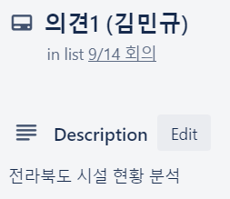
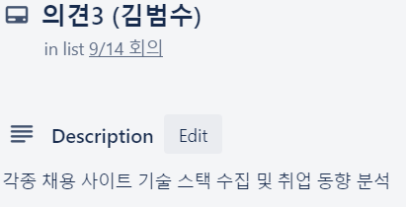
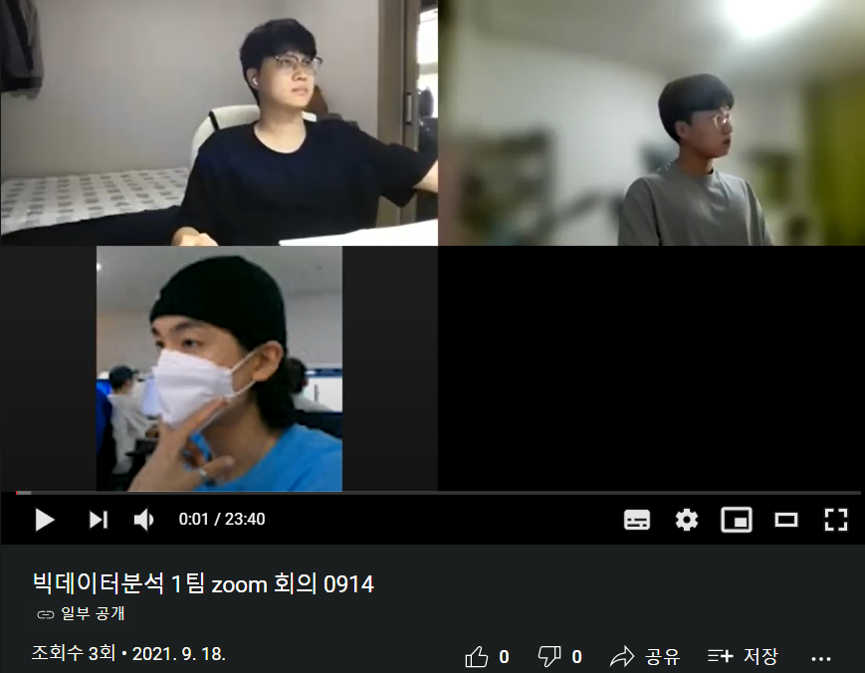
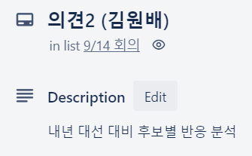
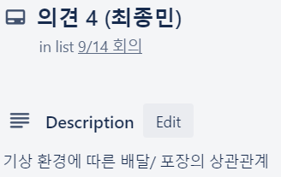
1. 브레인 스토밍
9월 14일 브레인스토밍 진행

Slide 5

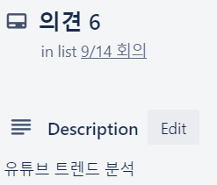
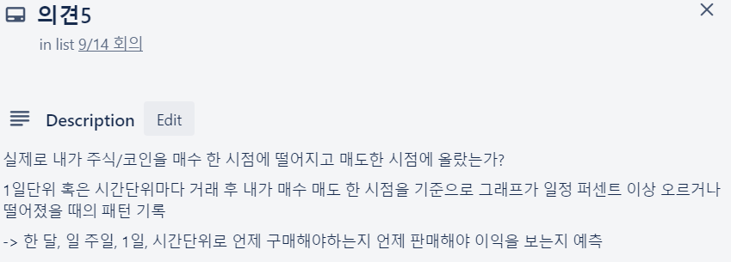
1. 브레인 스토밍
4가지 개인 아이디어
2가지 추가 아이디어

Slide 6
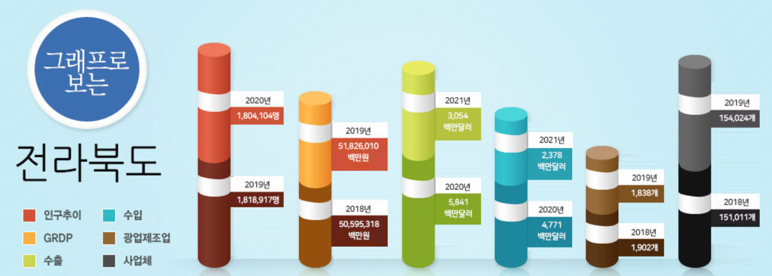
2. 아이디어 설명
1. 전라북도 시설 현황 분석
- 소방서나 경찰서 같은 기관뿐만 아니라 cctv나 신호등 같은 장치들에 대해서도 현황 분석
- 하지만 수집한 데이터를 어떠한 식으로 분석할지에 대해서 애매한 부분이 있음

Slide 7
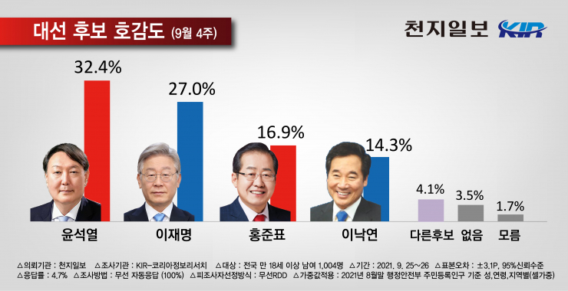
2. 아이디어 설명
2. 대선 후보별 반응분석 및 예측
- 인터넷 커뮤니티&뉴스를 크롤링하여 내년 대선후보들의 반응을 분석하여 누가 대선에서 승리할지 예측
- 하지만 짧은 시간내에 수십만개의 데이터를 처리 하는데 많은 어려움이 있음

Slide 8

2. 아이디어 설명
3. 각종 채용사이트 기술 스택 수집 및 취업 동향 분석
- 채용사이트에서 기업 공고 데이터를 수집하여 어떠한 언어를 사용하는 개발자를 선호하는지 분석
- 년도별로 데이터를 얻을 수 없어서 선호하는 언어의 변화를 확인하기 어려움

Slide 9
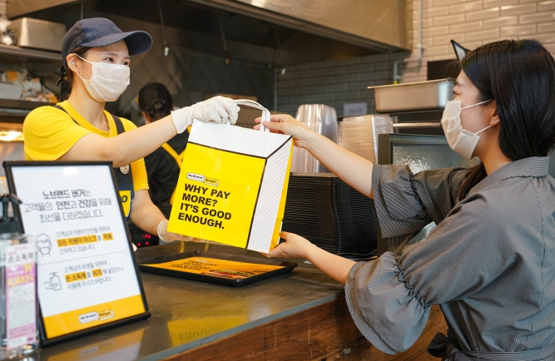
2. 아이디어 설명
4. 기상 환경에 따른 배달/포장의 상관관계
- 기상환경에 따른 검색활동을 비교해서 배달/포장의 상관관계를 분석
- 데이터를 수집하기 쉽고 양도 많지만 분석하는 의미가 적어보임

Slide 10
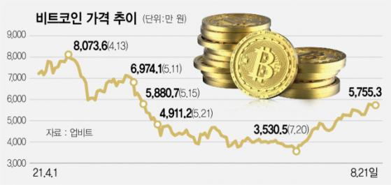
2. 아이디어 설명
5. 코인의 매수/매도 이후 분석
- 매수/매도 이후에 그래프를 분석해서 얼마나 올랐는지 or 떨어졌는지를 분석

Slide 11
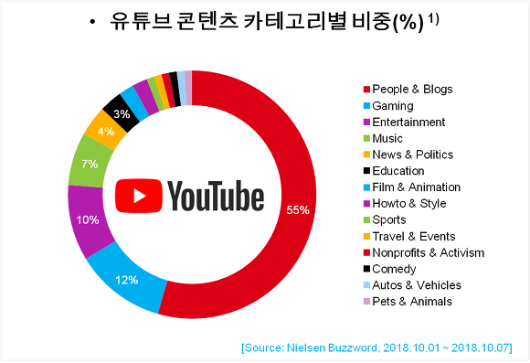
2. 아이디어 설명
6. 유튜브 트랜드 분석
- 유튜브의 컨텐츠 제목들을 분석하여 최신에 유행하는 흐름을 파악함

Slide 12
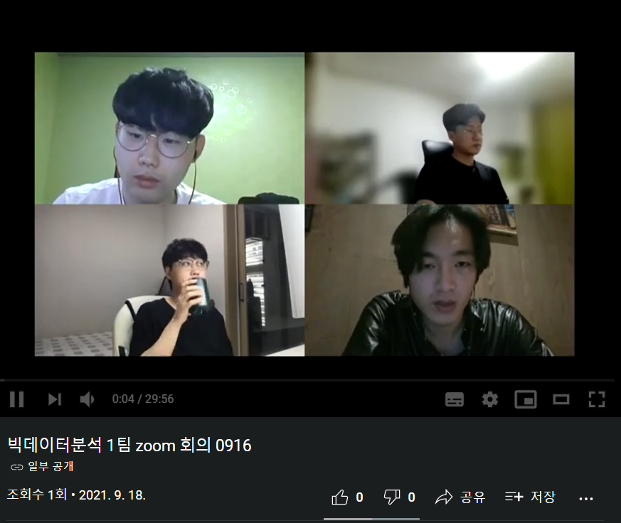
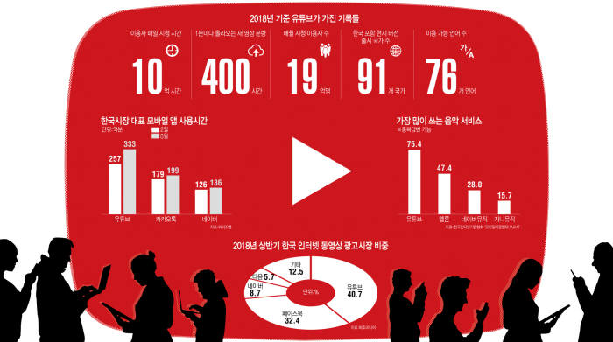
3. 아이디어 선정
9월 16일 최종 주제 선정 회의
유튜브 컨텐츠 분석

Slide 13
3. 아이디어 선정
9월 16일 최종 주제 선정 회의
유튜브 빅데이터 분석을 통한 최신 트랜드 유추

Slide 14
3. 아이디어 선정
판정 기준 아이디어 | 효율성 | 실현성 | 편의성 | 창의성 | 경제성 | 총점 | 최종 순위
 | 가중치 0.4 | 가중치 0.1 | 가중치 0.2 | 가중치 0.2 | 가중치 0.1
전라북도 시설현황분석 | 2 | 2 | 1 | 1 | 1 | 1.5 | 5
각종 채용사이트 기술 스택 수집 및 취업 동향 분석 | 2 | 2 | 2 | 1 | 2 | 1.8 | 3
대선 후보별 반응분석 및 예측 | 2 | 2 | 2 | 2 | 2 | 2.0 | 2
유튜브 빅데이터 분석을 통한 최신 트랜드 유추 | 2 | 2 | 3 | 2 | 2 | 2.2 | 1
코인의 매수/매도 이후 분석 | 1 | 1 | 2 | 3 | 2 | 1.7 | 4
기상 환경에 따른 배달/포장의 상관관계 | 1 | 0 | 2 | 2 | 2 | 1.4 | 6
유튜브 컨텐츠 분석

Slide 15
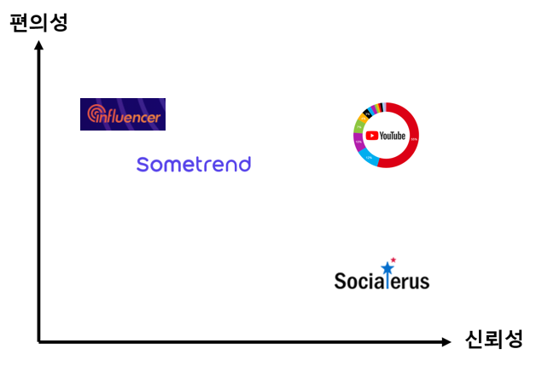
3. 아이디어 선정
시장조사
-국내외 서비스 관계를 비교하여 아이템 포지셔닝 진행-
수평측의 기준으로는 빅데이터를 통해 정보를 얼마나 분석하였는지 수직측의 기준으로는 데이터의 시각화가 잘 되어있는지를 표현 하였다.
Influencer과 sometrend의 경우에는 데이터의 시각화가 잘 되어 있지만 그에 대한 분석은 진행되어 있지않다.
Socialerus의 경우에는 시각화는 부족한 부분이 많지만 예측과 분석은 잘 되어있다.
저희 프로젝트같은 경우에는 여러 시각화와 함께 데이터를 분석하여 결과를 해설 및 예측까지 진행하여 차별화된 제품 서비스를 제공하여 경쟁적 우위를 가질예정
유튜브 컨텐츠 분석

Slide 16
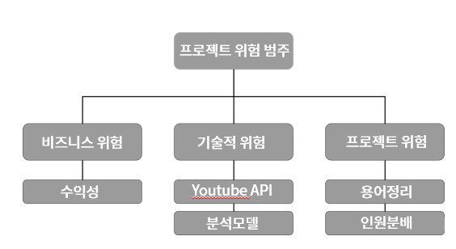
3. 아이디어 선정
위험요소
유튜브 컨텐츠 분석

Slide 17
3. 아이디어 선정
위험요소
위험 범주 | 위험 요소 | 해결 방안
비즈니스위험 | 수익성 | 새로운 비즈니스 모델 작성
 | 지속적으로 이윤을 창출하기 위해 유사 프로그램과는 다른 차별화된 비즈니스 모델 구조가 없다면 영업에 대한 위험이 존재할 수 있다.
기술적 위험 | youtubeAPI, 분석모델 | 모델링 기술 분석 프로토타이핑 벤치마킹
 | youtubeAPI, 분석보델은 팀원들의 경험이 부족한 영역으로 초기 기술 습득 시간이 많이 필요하기 때문에 프로젝트 진행 일정에 차질이 생길 수 있다. 또한, 미지의 영역이기에 예측불가능한 위험이 존재한다.
프로젝트 위험 | 용어 정의 | 용어집 작성
 | 프로젝트 진행간에 등장하는 정의하기 모호한 용어들이 존재하여 팀 내에서 단어들을 재정의할 필요가 있다. 재정의 되지 않는 용어들의 존재는 팀원간의 의사소통에 혼란을 야기할 수 있다.
 | 인력 분배 | 진행 상황 추적 작업역량에대한 작업 배분
 | 팀의 규모가 작아 적절한 인력의 분배가 필요하다. 팀원의 역량에 맞지 않는 작업량이 부과되어 프로젝트의 일정에 차질이 생길 수 있고, 동시에 너무 많은 작업을 하게 되어 품질에 영향을 줄 수 있는 위험이 존재한다.
유튜브 컨텐츠 분석

Slide 18
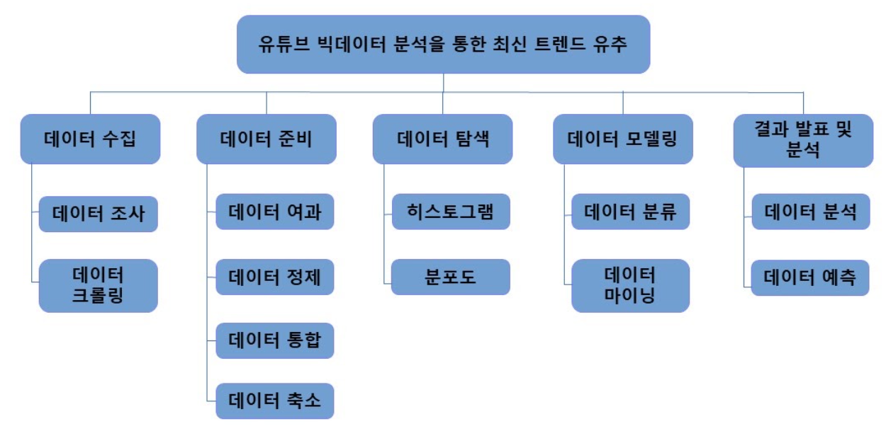
3. 아이디어 선정
산출물 - WBS

Slide 19
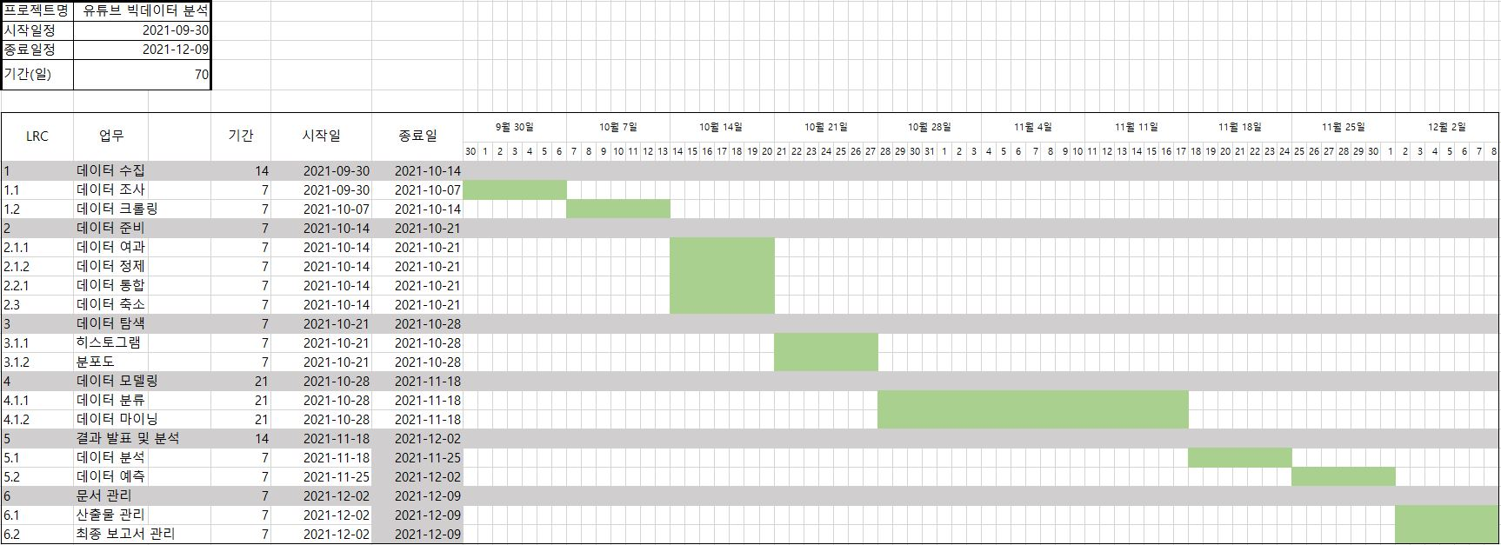
3. 아이디어 선정
산출물 – 간트차트

Slide 20
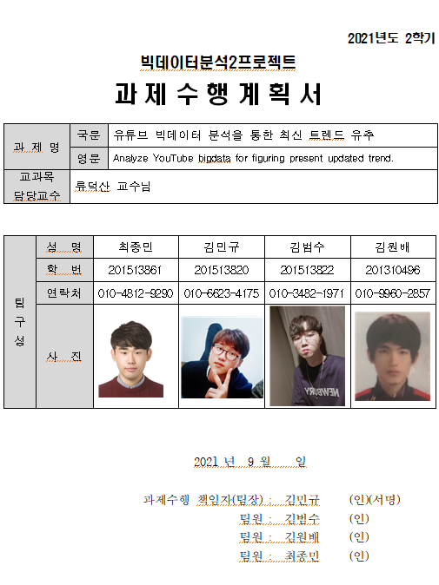
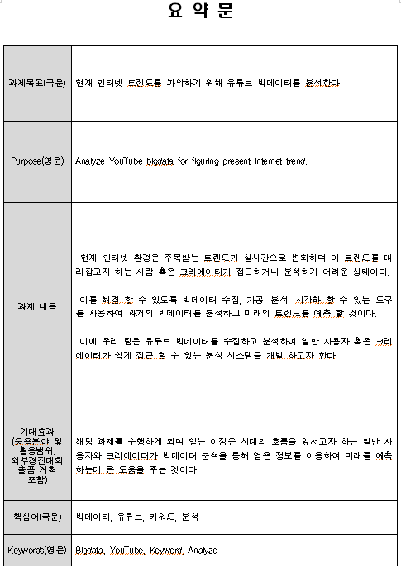
3. 아이디어 선정
산출물 – 프로젝트수행계획서

Slide 21
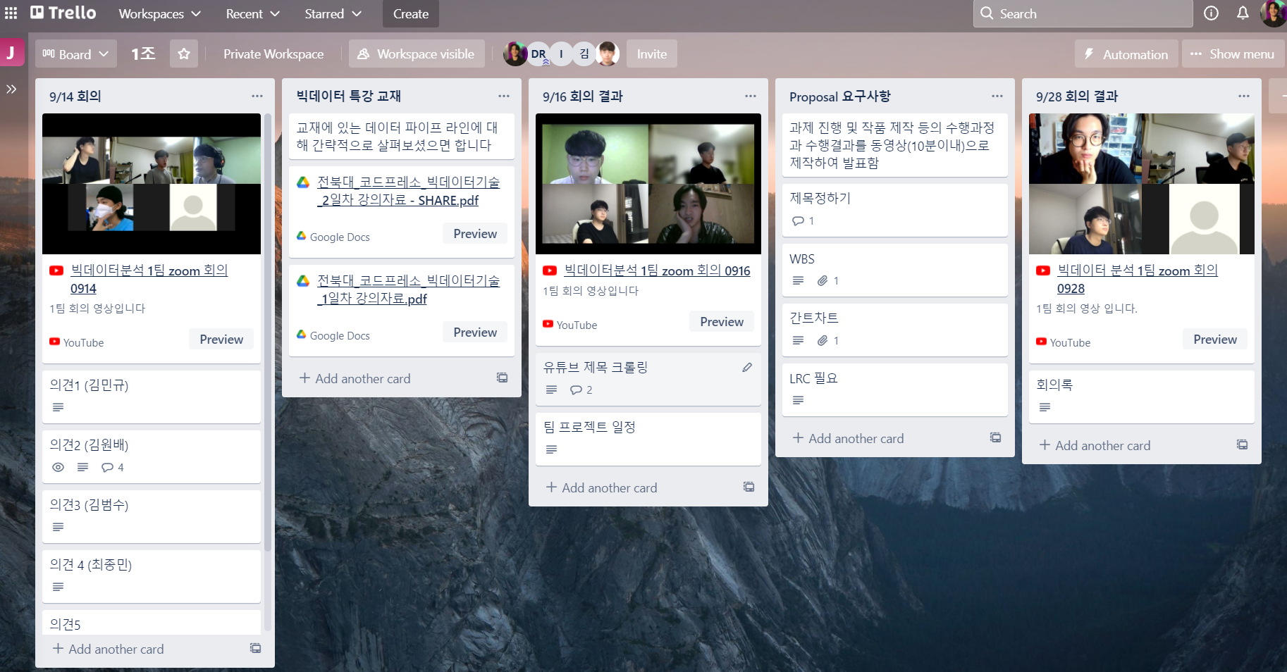
5. 진행현황
협업도구 – 트렐로

Slide 22
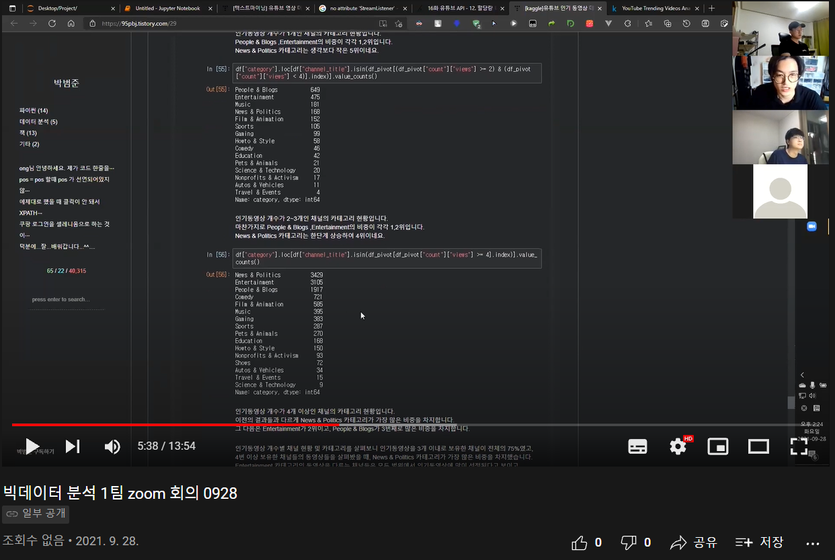
3. 아이디어 선정
회의진행 – ZOOM/YOUTUBE

Slide 23
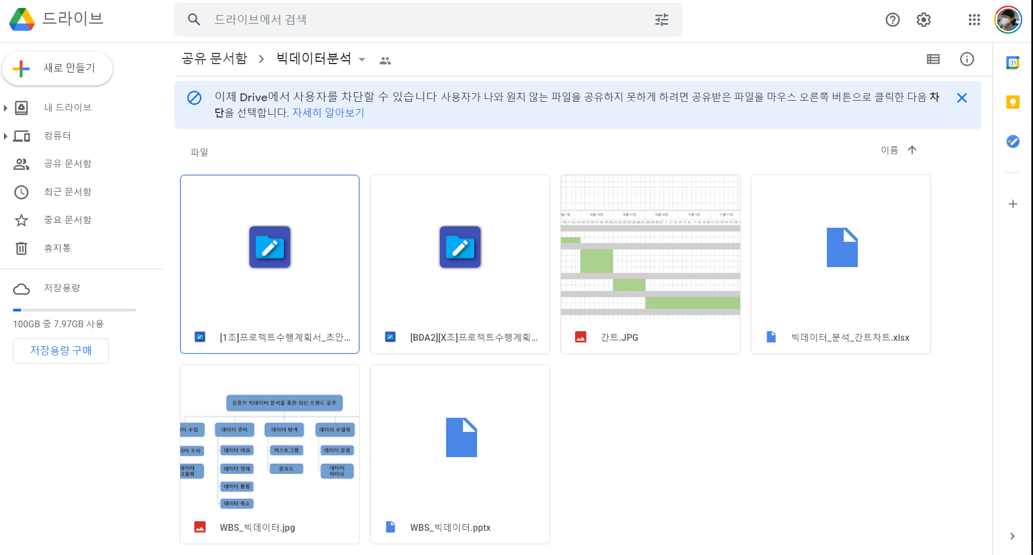
3. 아이디어 선정
문서관리 – 구글드라이브

Slide 24

4. 최종 아이디어 설명
많은 유튜버들이 더 많은 수익과 인기를 위해
수많은 컨텐츠를 생산해내고 있고
더 많은 인기를 얻기 위해서는 유행에 민감해야 됨

Slide 25
4. 최종 아이디어 설명
카테고리별 최신 유행키워드
많은 유튜버들이 돈과 인기를 얻기 위해
수많은 컨텐츠를 생산해내고 있고
더 많은 인기를 얻기 위해서는 유행에 민감해야 됨

Slide 26
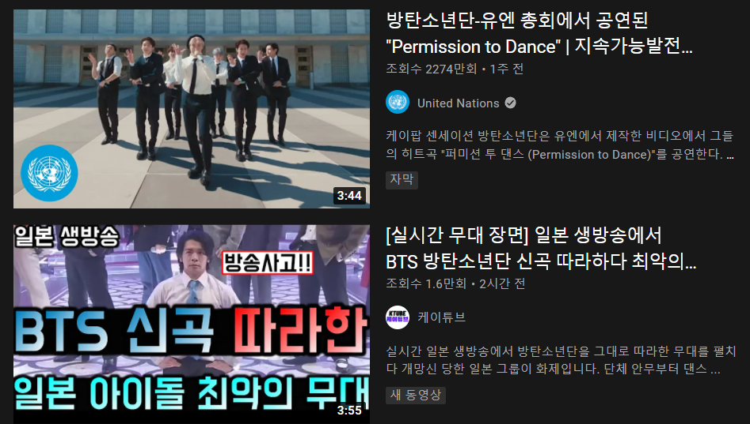
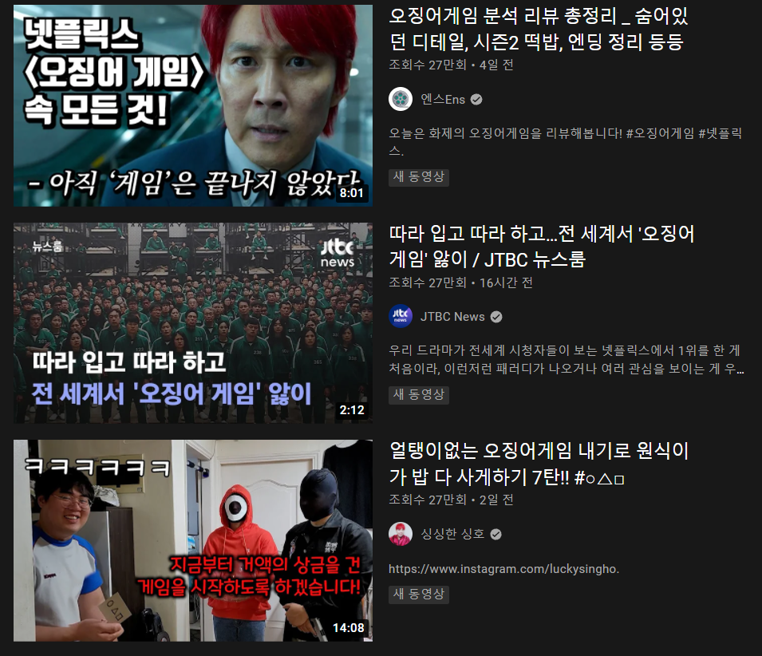
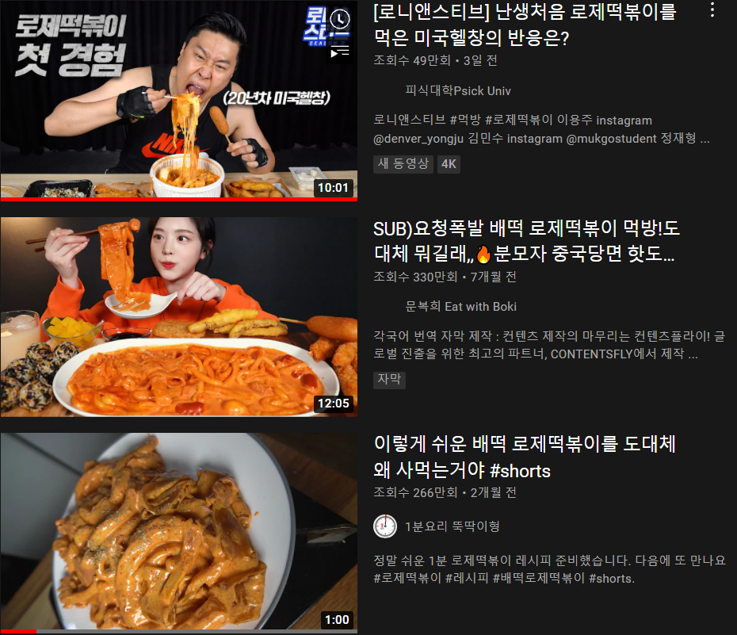
4. 최종 아이디어 설명
먹방 – 로제
음악 – BTS
방송 – 오징어게임
Notes:
음악적 키워드는 BTS이고요..

Slide 27
4. 최종 아이디어 설명
음악 – BTS
방송 – 오징어게임
먹방 – 로제
Notes:
먹방쪽 키워드는 로제떡볶이…

Slide 28
4. 최종 아이디어 설명
음악 – BTS
먹방 – 로제
방송 – 오징어게임

Slide 29
4. 최종 아이디어 설명
카테고리별로 유행하는 주제에 대해서 수많은 컨텐츠들이 생산
조회수가 높고 반응도 좋음

Slide 30
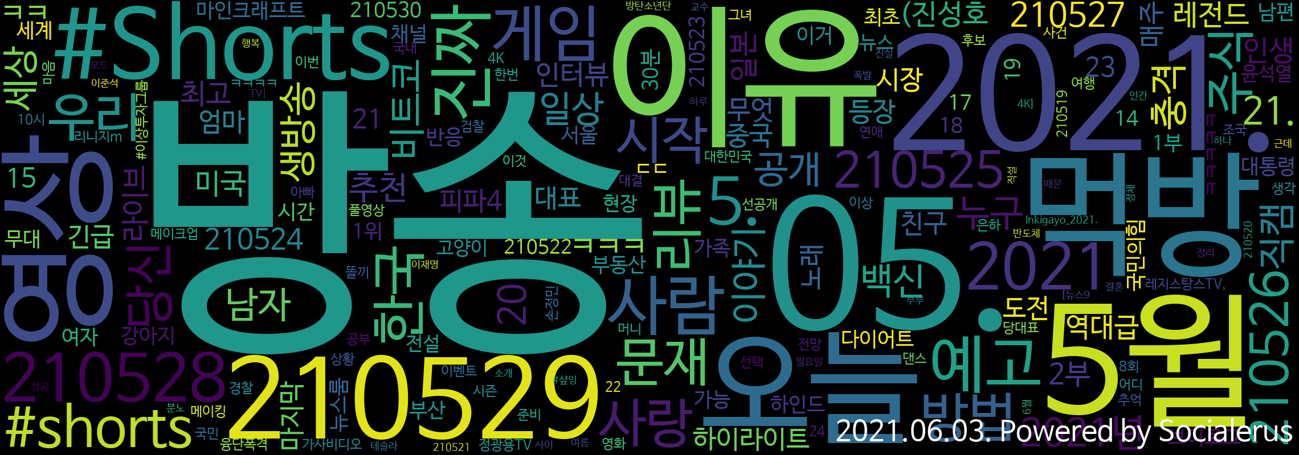

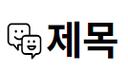

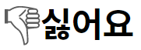
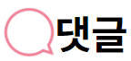

4. 최종 아이디어 설명
카테고리별 최신 유행하는 컨텐츠들의 키워드 추출

Slide 31
4. 최종 아이디어 설명
키워드별 속성 분석(좋아요, 싫어요, 댓글, 구독)
가중치 부여

Slide 32


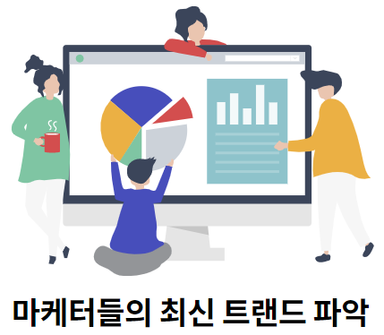
4. 최종 아이디어 설명

Slide 33

5. 현재 진행상황
유튜브에서
인기동영상에 오르는
기준에 대한 분석

Slide 34

5. 현재 진행상황

Slide 35



5. 현재 진행상황

Slide 36
5. 현재 진행상황

Slide 37
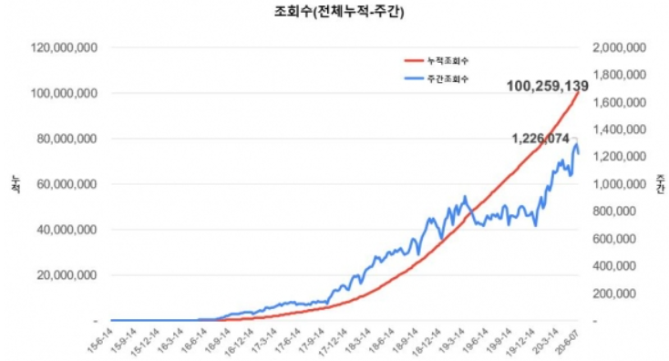

5. 현재 진행상황
폭발적인 조회수 증가
인기동영상 등극

Slide 38
5. 현재 진행상황
폭발적인 조회수 증가
인기동영상 등극

Slide 39

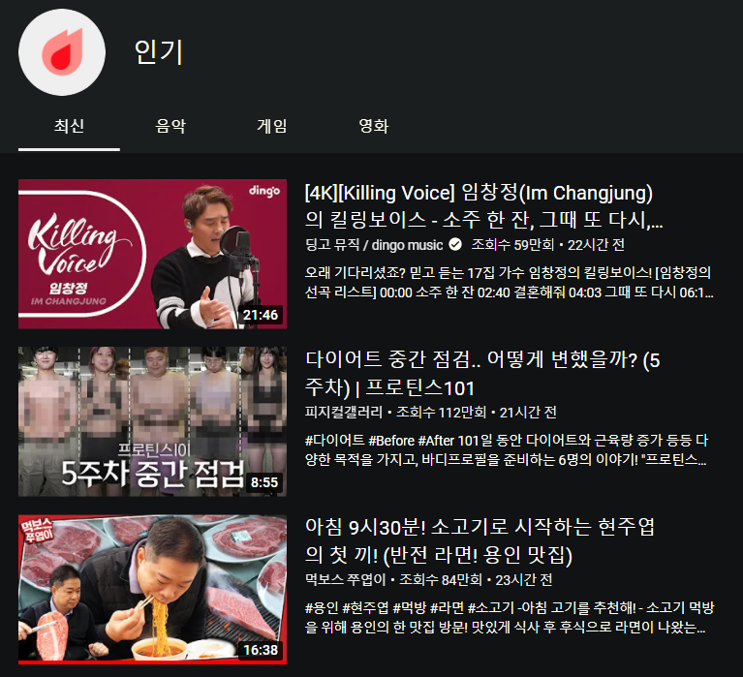


5. 현재 진행상황
인기동영상 크롤링

Slide 40
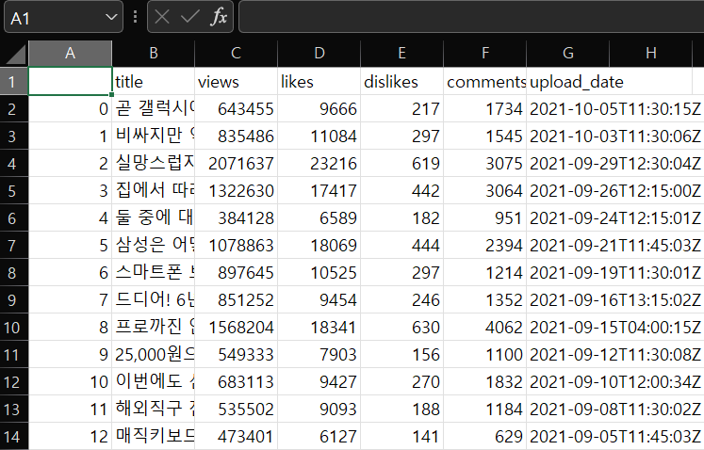
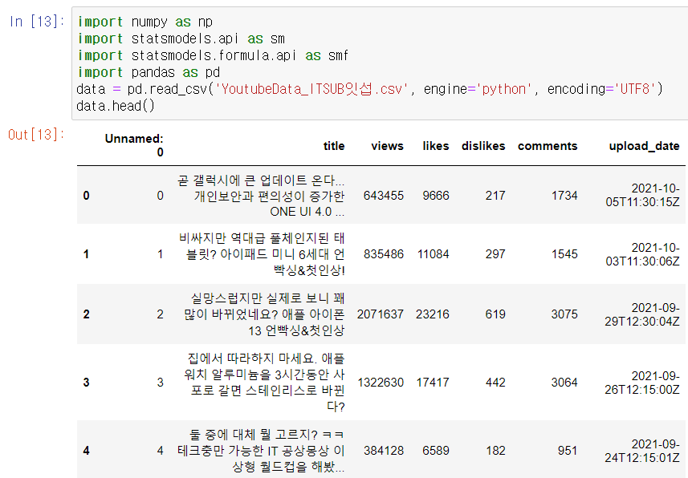
5. 현재 진행상황
크롤링한 데이터 파일
파일 불러오기

Slide 41
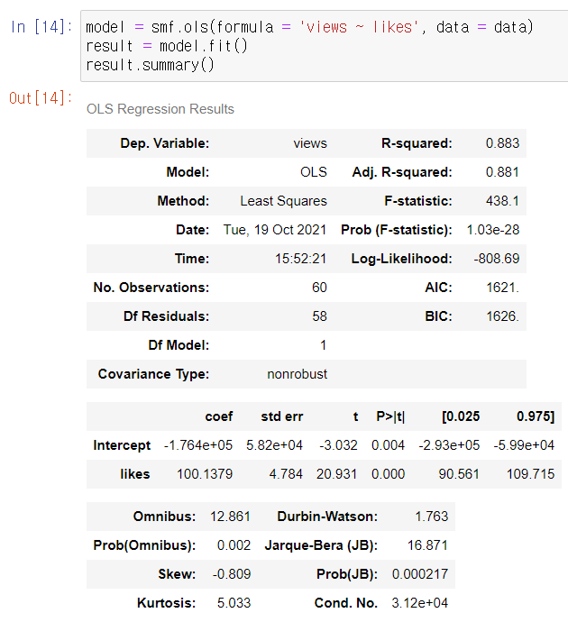
5. 현재 진행상황

Slide 42
5. 현재 진행상황
유튜브의 조회수가 좋아요랑
관련이 있는지 확인하기 위해서
종속변수에 views
독립변수에 likes
입력해주고 단순회귀분석 실행

Slide 43
5. 현재 진행상황
R-squared값은 회귀모형의 설명력을 나타내며 88.3%의 설명력을 가진다

Slide 44
5. 현재 진행상황
유의확률 P>|t| 은 0.005이하일 경우 통계적으로 유의한 모형임
해당 값은 0.005이하 이므로
통계적으로 유의하다.

Slide 45
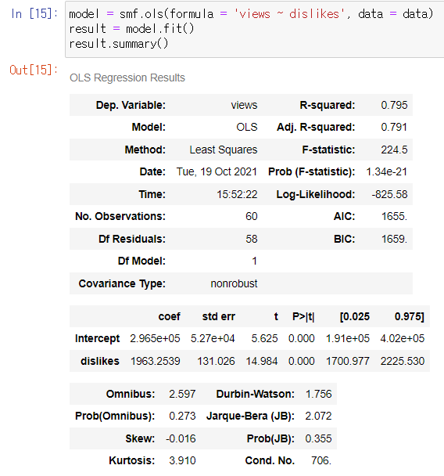
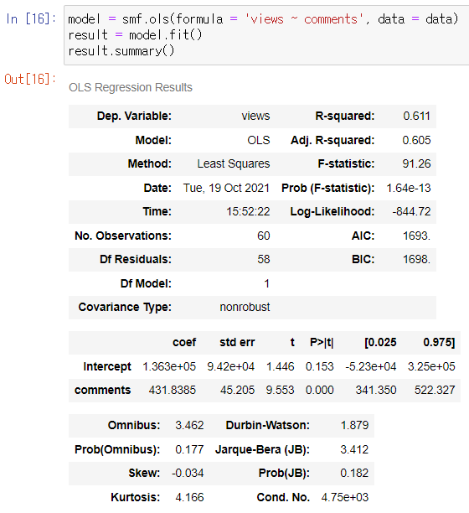
5. 현재 진행상황
같은 방식으로 조회수와 좋아요/싫어요/댓글간의 관계 확인

Slide 46
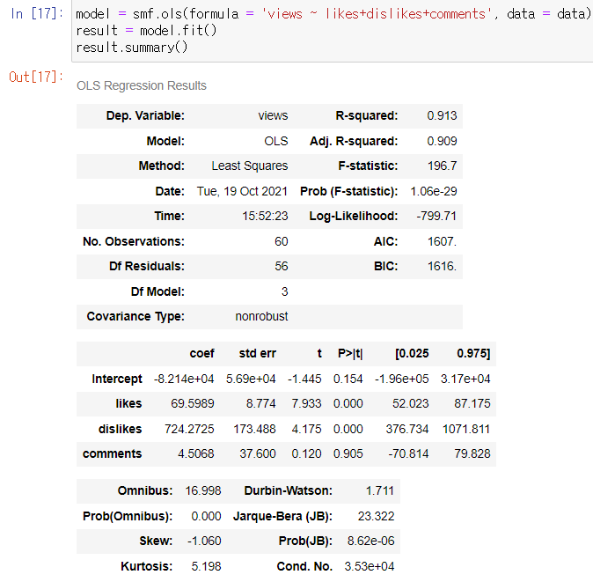
5. 현재 진행상황
다중 회귀분석 진행

Slide 47
5. 현재 진행상황
종속변수 views에 독립변수 likes+dislikes+comments 입력

Slide 48
5. 현재 진행상황
R-squared 값은 91.3%
Adj. R-squared 값은 90.9%의 설명력을 가짐

Slide 49
5. 현재 진행상황
유의확률 P>|t| 값 확인. Likes와 dislikes는 0.005이하로 유의미
Comments의 경우 유의확률이 0.905로 0.005를 초과하였다.
댓글의 개수는 조회수와 커다란 연관이 없다고 해석이 된다.

Slide 50
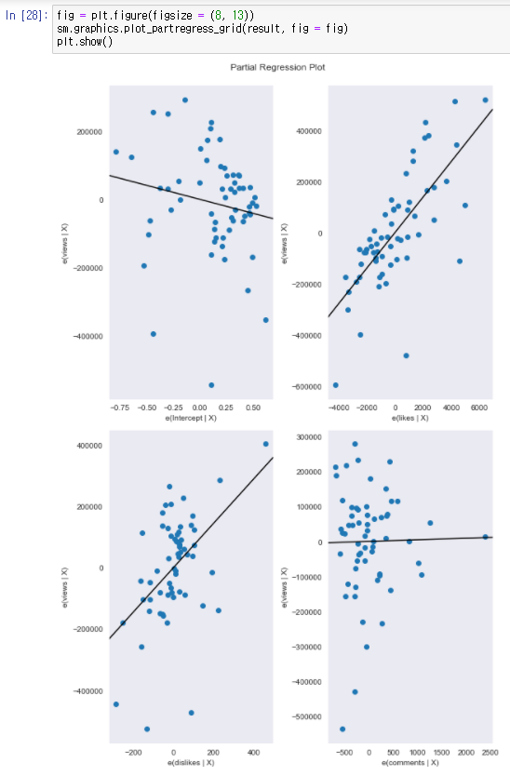
5. 현재 진행상황
유의확률 P>|t| 값 확인. Likes와 dislikes는 0.005이하로 유의미
Comments의 경우 유의확률이 0.905로 0.005를 초과하였다.
댓글의 개수는 조회수와 커다란 연관이 없다고 해석이 된다.

Slide 51
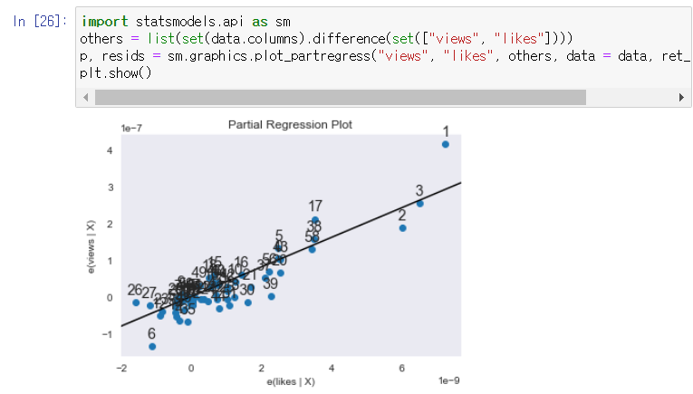
5. 현재 진행상황
좋아요가 조회수에 미치는 영향을 부분 회귀 플롯으로 시각화

Slide 52
5. 현재 진행상황
선에 가까이 있을수록 유효한 데이터이며
벗어난 데이터의 경우는 이상치이다.

Slide 53
5. 현재 진행상황
#문제1
싫어요와 조회수의 상관관계
예측과 다른 결과 발생
싫어요가 많아질수록
조회수도 높아짐
인기동영상은 보는 사람도
많다보니 싫어요 수가 높음
문제를 해결하기 위해
좋아요대비 싫어요 개수로 변경
선에 가까이 있을수록 유효한 데이터이며
벗어난 데이터의 경우는 이상치이다.

Slide 54
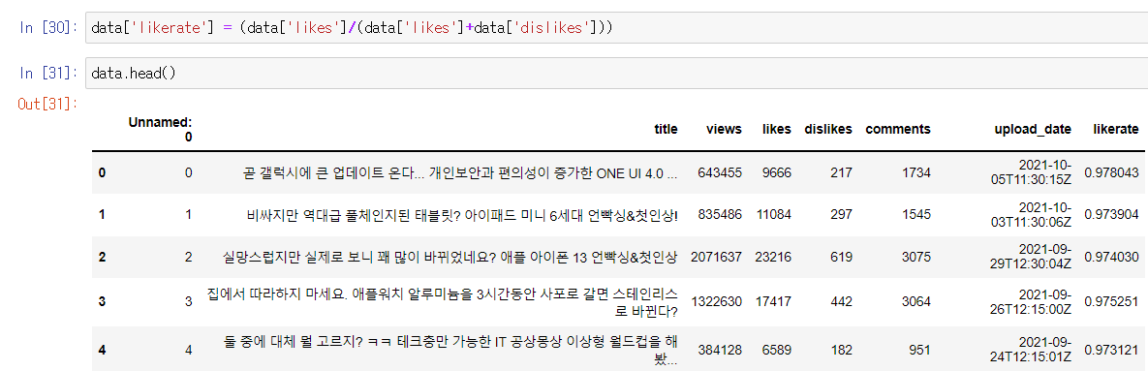
5. 현재 진행상황
30. 해당 문제를 해결하기 위해 데이터프레임에 likerate라는 열을 추가
likerate는 전체 반응가운데 좋아요의 비율로 계산

Slide 55
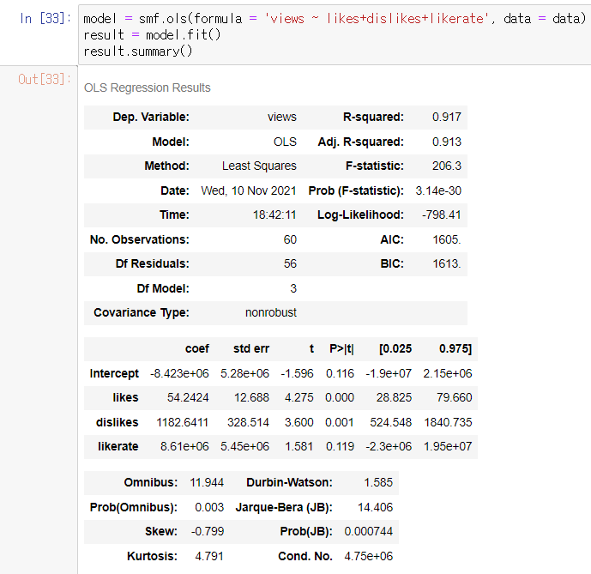
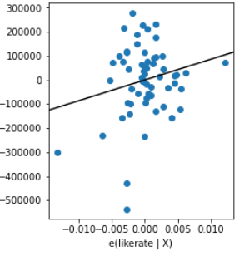
5. 현재 진행상황
Likerate가 높아질수록 조회수가 증가하는 그래프를 보이고 있지만
유의확률 P>|t| 값 확인 결과 유의확률이 0.119로 0.005를 초과하였다.

Slide 56
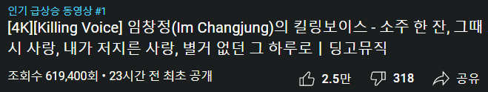
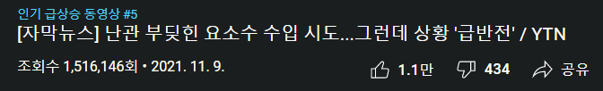
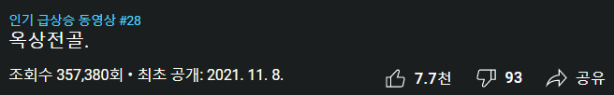
5. 현재 진행상황
#문제2
좋아요 비율 98%
좋아요 비율 96%
좋아요 비율 98%
Likerate가 높아질수록 조회수가 증가하는 그래프를 보이고 있지만
유의확률 P>|t| 값 확인 결과 유의확률이 0.119로 0.005를 초과하였다.

Slide 57
5. 현재 진행상황
#문제2
좋아요 비율 98%
좋아요 비율 96%
좋아요 비율 98%
Likerate가 높아질수록 조회수가 증가하는 그래프를 보이고 있지만
유의확률 P>|t| 값 확인 결과 유의확률이 0.119로 0.005를 초과하였다.
좋아요 비율로 분석을 진행하지 않고
최소 좋아요 비율을 찾아서 T/F 기준을 세우기로 함

Slide 58

5. 현재 진행상황
Sort_values을 사용하여 데이터프레임의
Likerate에 대한 내림차순

Slide 59

5. 현재 진행상황
#문제3
해당영상은 likerate가 13%로 많은 비판을 받고 있는 영상이지만
인기동영상 1위에 달성하였다.
인기동영상의 기준이 단순히 짧은 시간내에 높은 조회수를
기록하는 것인지에 대해서 분석을 진행
Sort_values을 사용하여 데이터프레임의
Likerate에 대한 내림차순

Slide 60


5. 현재 진행상황
#문제4
11월 9일 업로드
조회수 16만회
인기동영상 5위
11월 9일 업로드
조회수 150만회
인기동영상 x
Sort_values을 사용하여 데이터프레임의
Likerate에 대한 내림차순

Slide 61

5. 현재 진행상황
#문제4
Sort_values을 사용하여 데이터프레임의
Likerate에 대한 내림차순

Slide 62
5. 현재 진행상황
#해결책
조회수 하루만에 10만회 이상
좋아요 비율 95% 이상
영상들로 제한
조회수에 비해서 좋아요 개수가 많은 경우 더 높은 가중치를 줌
Sort_values을 사용하여 데이터프레임의
Likerate에 대한 내림차순

Slide 63

5. 현재 진행상황
48. Views열에서 데이터값이 100000이하인 index를 설정
49. Likerate열에서 데이터값이 0.95 이하인 index를 설정
=> drop(index)를 설정하여 행 제거

Slide 64

5. 현재 진행상황
Csv파일 불러오기(유튜브 제목)

Slide 65
5. 현재 진행상황
데이터에서 품사가 명사인 단어만 추출

Slide 66
5. 현재 진행상황
추출한 명사를 Counter()함수를 통해 출현 횟수 계산

Slide 67
5. 현재 진행상황
빈도수 히스토그램으로 시각화

Slide 68
5. 현재 진행상황
워드클라우드 생성

Slide 69

5. 현재 진행상황
요리 카테고리 워드클라우드 생성

Slide 70


5. 현재 진행상황
요리 카테고리 워드클라우드 생성
뉴스 카테고리 워드클라우드 생성
정치 카테고리 워드클라우드 생성

Slide 71

감사합니다!

